Slide 1

Air-Modernity
Analyse de la modernité des flottes aériennes
Objectif du projet
Mettre en place une chaîne complète de collecte, traitement, stockage, analyse et visualisation de données aériennes issues de sources hétérogènes, afin de produire des indicateurs permettant de comparer la modernité des flottes de compagnies aériennes.
Compétences mobilisées
Collecte et agrégation de données
Bases de données SQL
Analyse de données en Python
Data visualisation (dashboard interactif)

Slide 2
Contexte & Problématique
Le secteur aérien est marqué par de fortes disparités entre les compagnies en termes de taille de flotte, de diversité des appareils et de renouvellement technologique. La modernité des flottes a un impact direct sur les performances économiques, environnementales et opérationnelles des compagnies aériennes.
Problématique
Comment analyser et comparer objectivement la modernité des flottes aériennes à partir de données hétérogènes issues de sources multiples ?

Slide 3

Sources de données
Le projet s’appuie sur l’agrégation de données aéronautiques issues de plusieurs sources publiques et hétérogènes.
Sources utilisées
Web scraping de Wikipédia
informations sur les compagnies aériennes
composition et taille des flottes
Données issues d’OpenFlights
compagnies aériennes
pays et régions
Fichier JSON issu de GitHub
caractéristiques des appareils
typologie et génération des avions
Fichiers CSV intermédiaires
consolidation et enrichissement des données collectées
L’ensemble de ces sources a été nettoyé, normalisé et regroupé afin de constituer un jeu de données unique exploitable pour l’analyse.

Slide 4
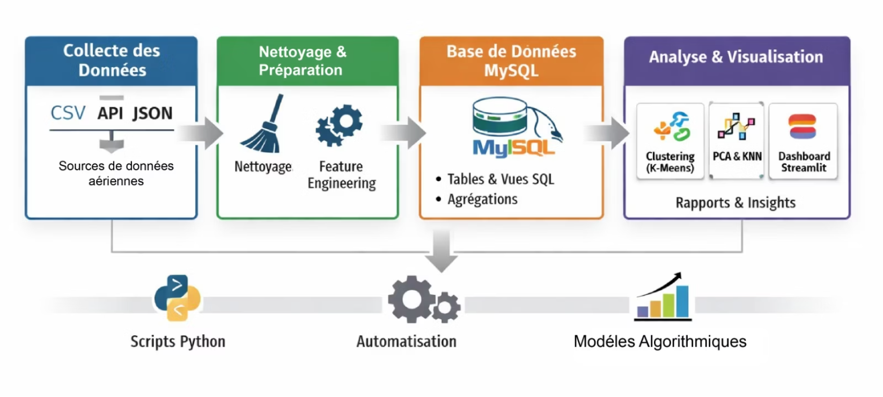







Pipeline global du projet
Le projet suit une chaîne complète de traitement des données, depuis la collecte jusqu’à la visualisation finale des résultats.
Étapes du pipeline
Collecte des données
Web scraping (Wikipédia), données OpenFlights, fichiers JSON issus de GitHub
Nettoyage et normalisation
Déduplication, harmonisation des formats, contrôle de la qualité des données
Consolidation des données
Création de fichiers CSV intermédiaires enrichis
Stockage en base de données
Intégration dans une base relationnelle MySQL
Analyse et modélisation
Calcul d’indicateurs, clustering et analyses statistiques
Visualisation
Dashboard interactif développé avec Streamlit

Slide 5
Nettoyage & Feature Engineering
Les données collectées provenant de sources hétérogènes ont nécessité un travail approfondi de préparation afin d’assurer leur cohérence et leur comparabilité.
Gestion des valeurs manquantes
Suppression des entrées incomplètes lorsque l’information était critique (compagnie ou type d’appareil inconnu)
Remplacement de certaines valeurs manquantes par des valeurs par défaut ou calculées lorsque cela était pertinent
Vérification de la cohérence globale après traitement
Harmonisation des formats et des libellés
Uniformisation des formats de données (types numériques, chaînes de caractères)
Standardisation des libellés provenant de sources différentes (ex. noms de régions ou catégories)
Conversion de données hétérogènes vers des formats communs exploitables
Normalisation des noms de compagnies et d’appareils
Mise en correspondance des noms de compagnies issus de différentes sources vers un libellé unique
Normalisation des types d’appareils à l’aide d’un fichier de référence (codes avions → modèles standardisés)
Regroupement des variantes d’un même modèle d’avion sous une nomenclature commune

Slide 6
Création d’indicateurs (Feature Engineering)
À partir des données nettoyées, plusieurs indicateurs métiers ont été construits :
Taille de la flotte
Diversité de la flotte
nombre total d’appareils par compagnie
nombre de modèles distincts exploités
Part d’avions de nouvelle génération
Indice de modernité (modernity index)
proportion d’appareils récents dans la flotte
score synthétique combinant l’âge, la diversité et la modernité des appareils
Ces indicateurs permettent de comparer objectivement les compagnies aériennes et servent de base aux analyses statistiques, au clustering et aux visualisations.

Slide 7
Base de données & Indicateurs métiers
Stockage et modélisation des données
Les données consolidées ont été intégrées dans une base de données relationnelle MySQL, permettant un stockage structuré et une exploitation efficace pour l’analyse.
Modélisation relationnelle adaptée aux données aériennes
Tables dédiées aux compagnies, flottes et indicateurs
Création de vues SQL pour faciliter les agrégations et les analyses
Ingestion automatisée des fichiers CSV via Python
Exploitation des indicateurs
La base de données est utilisée pour produire des indicateurs directement exploitables :
Modernité moyenne par compagnie
Classement des compagnies selon l’indice de modernité
Agrégation des indicateurs par région ou zone géographique
Comparaison entre différents profils de compagnies
Ces indicateurs servent de base aux analyses algorithmiques et alimentent directement le dashboard de visualisation.

Slide 8
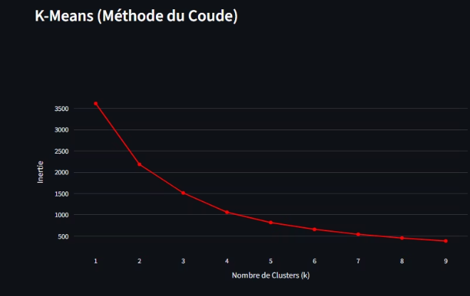
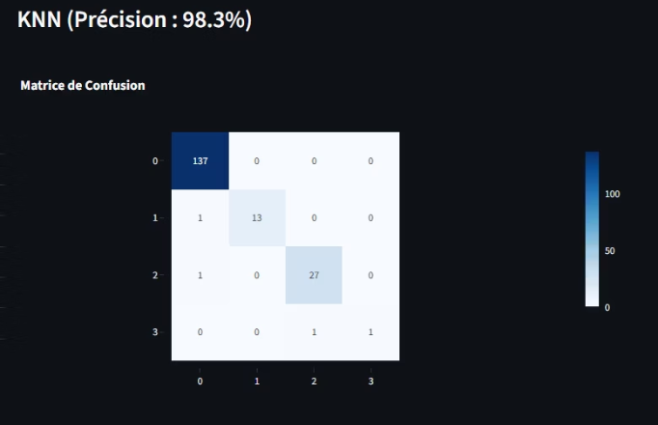
Analyse algorithmique
Afin d’identifier des profils de compagnies aériennes selon la modernité de leurs flottes, plusieurs méthodes d’analyse ont été utilisées.
Clustering – K-Means
Segmentation des compagnies en groupes homogènes
Détermination du nombre optimal de clusters à l’aide de la méthode du coude
Mise en évidence de typologies de compagnies selon leurs indicateurs de flotte
Réduction de dimension – PCA
Projection des données dans un espace à dimensions réduites
Visualisation des clusters et des relations entre compagnies
Outil d’analyse exploratoire, sans objectif prédictif
Classification – KNN
Modèle supervisé utilisé pour valider la segmentation obtenue par K-Means
Évaluation de la cohérence des clusters
Vérification de la capacité du modèle à reproduire la structure des données
Ces méthodes permettent d’analyser la structure des données et de mieux interpréter les profils de compagnies identifiés.

Slide 9
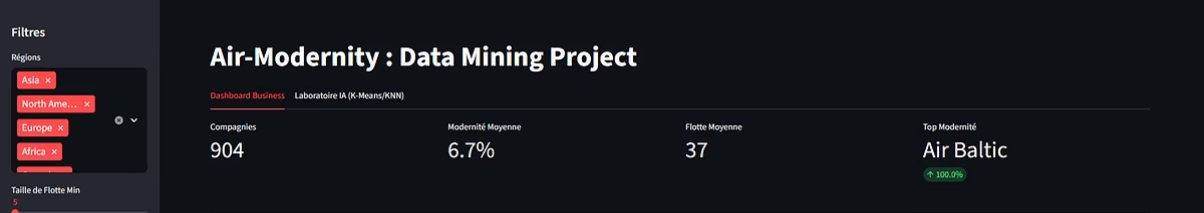
Dashboard Streamlit
Un dashboard interactif a été développé afin de faciliter l’exploration et l’analyse des résultats du projet.
Fonctionnalités principales
Filtres dynamiques (région, taille de flotte, indice de modernité)
Indicateurs clés de performance (KPI) calculés à partir de la base MySQL
Visualisation des clusters issus du K-Means et projection PCA
Tableau détaillé des compagnies et de leurs indicateurs
Simulateur permettant d’estimer l’appartenance d’une compagnie à un cluster selon ses caractéristiques
Le dashboard constitue l’interface finale du projet et permet une lecture synthétique et interactive des analyses réalisées.

Slide 10
Résultats & Enseignements
Les analyses permettent de mettre en évidence des structures et des écarts significatifs entre compagnies aériennes.
Enseignements principaux
Les compagnies se structurent en groupes distincts selon la composition et le renouvellement de leur flotte
Des disparités importantes apparaissent entre régions, indépendamment de la taille des flottes
Certaines compagnies de taille intermédiaire présentent des niveaux de modernité comparables, voire supérieurs, à ceux de grandes compagnies historiques
La modernité de la flotte dépend davantage de la stratégie de renouvellement que du volume d’appareils
Apports du projet
Analyse comparative fondée sur des indicateurs construits
Mise en évidence de profils de compagnies difficilement observables sans agrégation des données

Slide 11
Limites, perspectives & conclusion
Limites du projet
Perspectives d’amélioration
Absence d’API REST pour exposer les données et indicateurs
Mise en place d’une API (FastAPI ou Flask)
Données statiques, non mises à jour automatiquement
Automatisation et industrialisation du pipeline
Pipeline non dockerisé
Déploiement du dashboard et mise à jour régulière des données
Conclusion Le projet met en œuvre une chaîne data complète, de la collecte à la visualisation. Il fournit des analyses et des indicateurs pertinents tout en ouvrant des perspectives claires d’amélioration pour une version future plus industrialisée.

